Slide 1
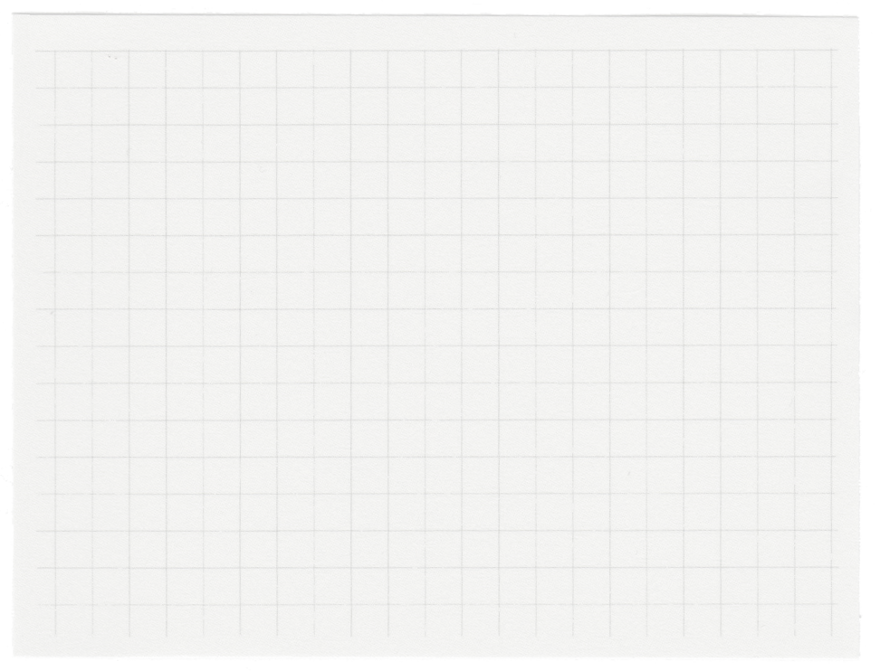













Klasifikasi Gender menggunakan algoritma Rasnet50V2, Inception, MobilenetV2
Presented by Dionisius Reinaldo, Dita Anggelia, Claudio Erlisto

Slide 2

Pendahuluan
Pada klasifikasi gambar untuk mengidentifikasi jenis kelamin, sistem menggunakan algoritma pembelajaran mesin untuk membedakan gambar wajah laki-laki dan perempuan. Model ini memproses gambar, mengekstraksi fitur penting seperti bentuk wajah, tekstur kulit, dan atribut visual lainnya. Tujuannya adalah untuk mengkategorikan gambar ke dalam dua kelas: Male atau Female. Pendekatan ini sering digunakan dalam berbagai aplikasi, seperti pengenalan wajah, analisis demografi, dan sistem keamanan berbasis biometrik.

Slide 3
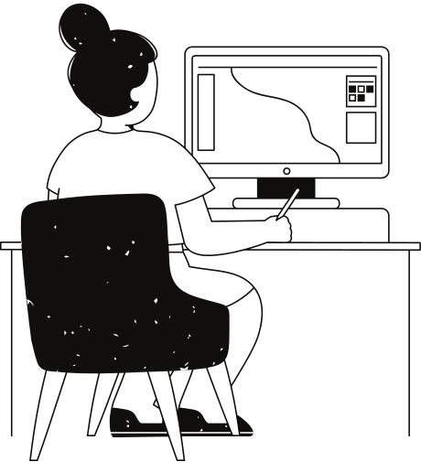
Dataset
Dataset CelebA dari Kaggle, yang berisi atribut visual dari wajah, termasuk label jenis kelamin.
Ukuran dataset: 20.000 gambar.
label male dan female
Pembagian data: Training, validation, dan testing.

Slide 4
Preprocessing Data
01
02
03
Menggunakan ImageDataGenerator untuk augmentasi data (rescale, rotasi, flip, zoom, dsb.).
Mengatasi imbalance class (lebih banyak gambar Female daripada Male).
Membagi dataset menjadi 3 bagian:
1. Train: 12.936 gambar
2. Validation: 1.830 gambar
3. Test: 3.714 gambar
Batch_Size = 128

Slide 5
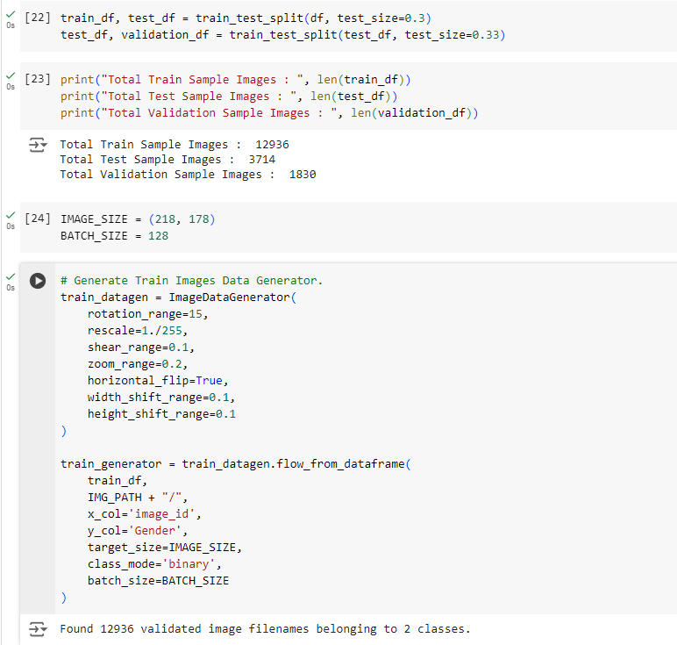

Pre Processing Image
Image Data Generator

Slide 6
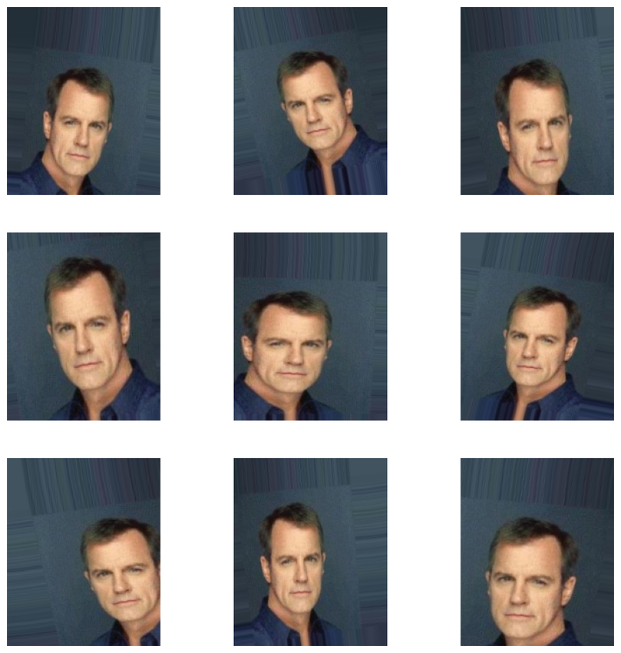
Visualisasi Augmentasi Data

Slide 7
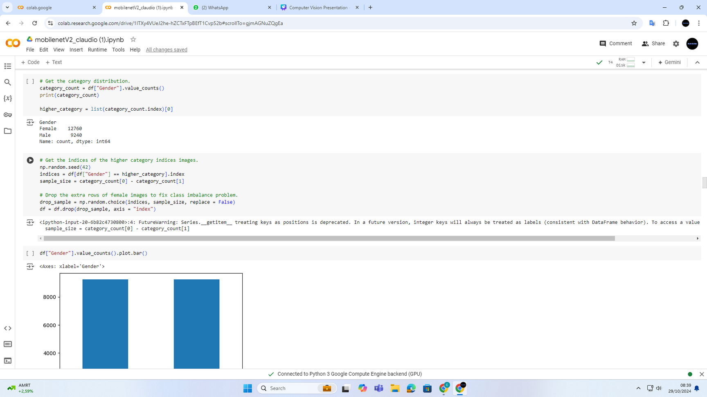
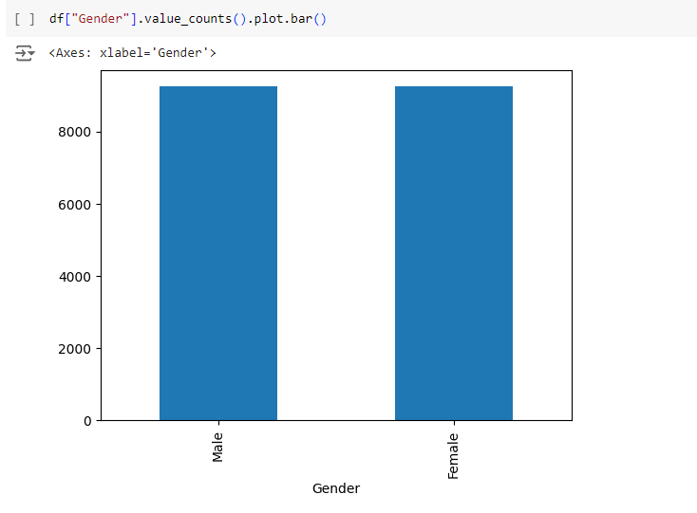

Balancing dataset antara female dan male

Slide 8
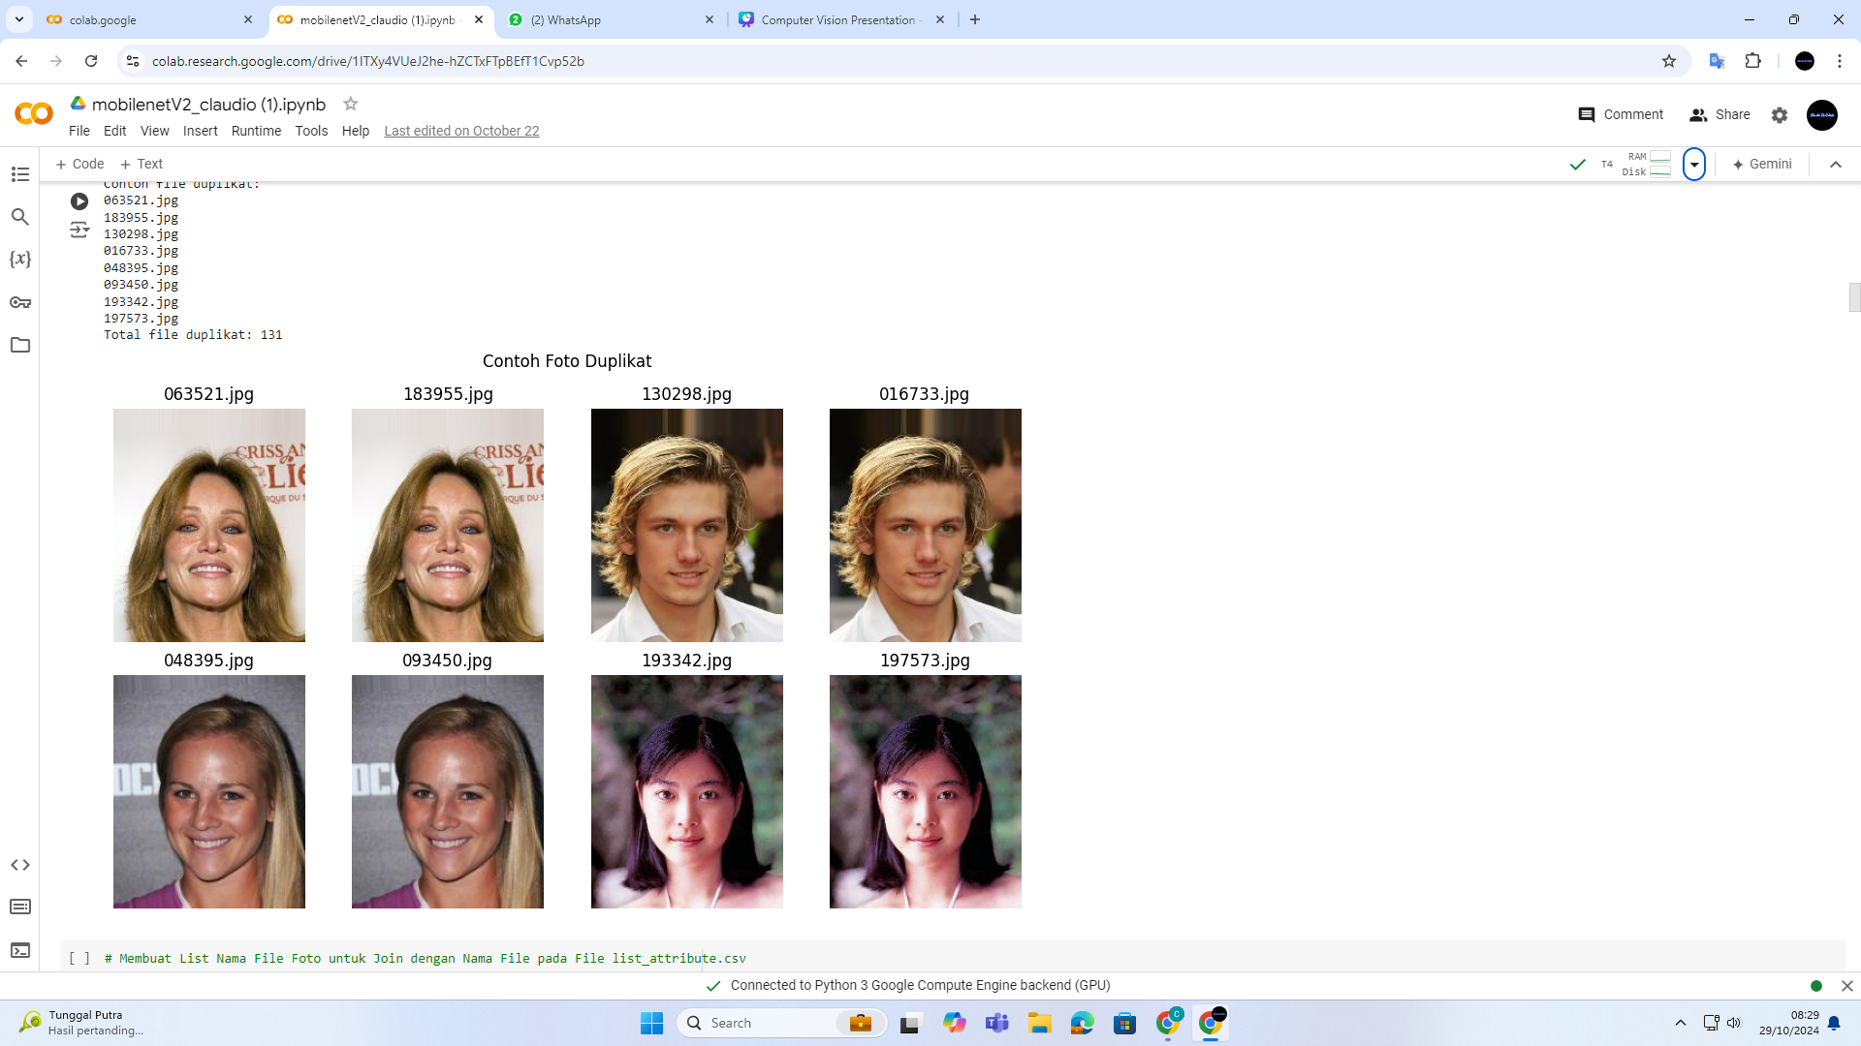
Contoh - contoh file duplikat

Slide 9
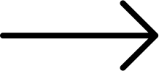

Training Model
Early stopping dan learning rate reduction digunakan untuk mencegah overfitting.
VGG-19
Alexnet
MobileNet V2
Inception V3
Resnet50 V2
Epochs: 10
Learning rate: 0.00001

Slide 10
Akurasi Training
Model | Akurasi | Presisi | Recall | F1-Score
VGG-19 | 90% | 90% | 90% | 90%
Alexnet | 82% | 82% | 82% | 82%
Inception V3 | 96% | 96% | 96% | 96%
SSD-Mobilenet V2 | 92% | 92% | 92% | 92%
Resnet50 V2 | 97% | 97% | 97% | 97%

Slide 11
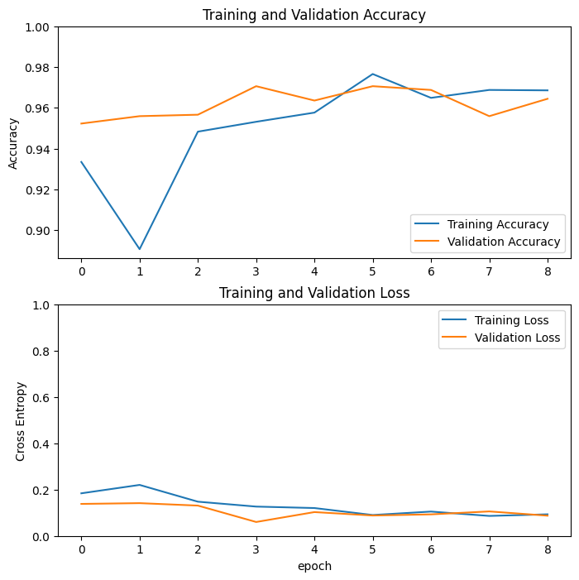
Grafik Akurasi dan Loss
Resnet 50 V2

Slide 12
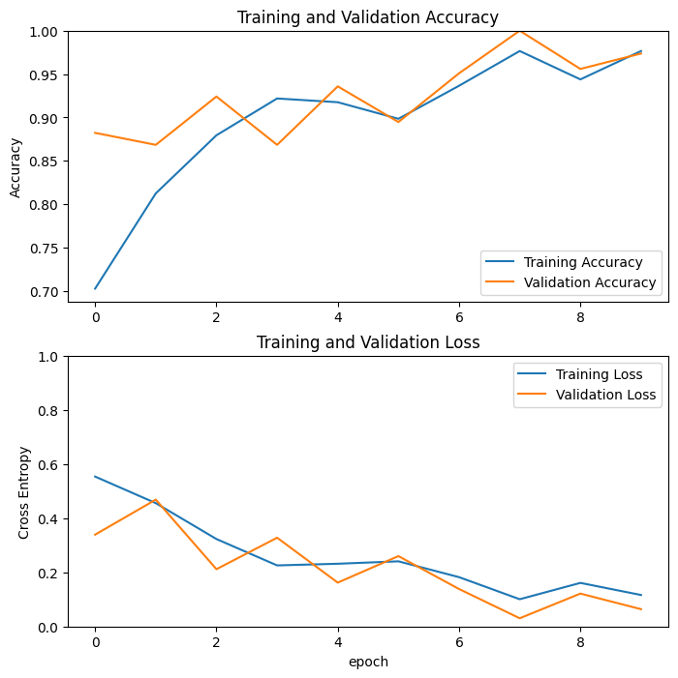
Grafik Akurasi dan Loss
Inception V3

Slide 13
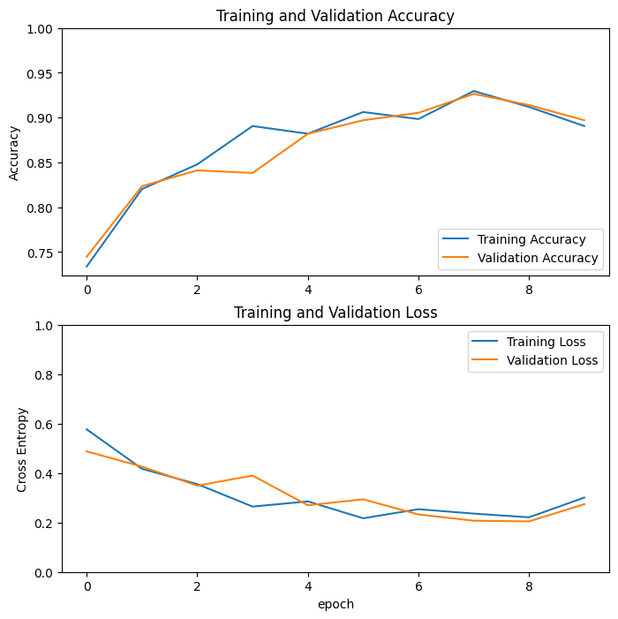
Grafik Akurasi dan Loss
MobileNet V2

Slide 14
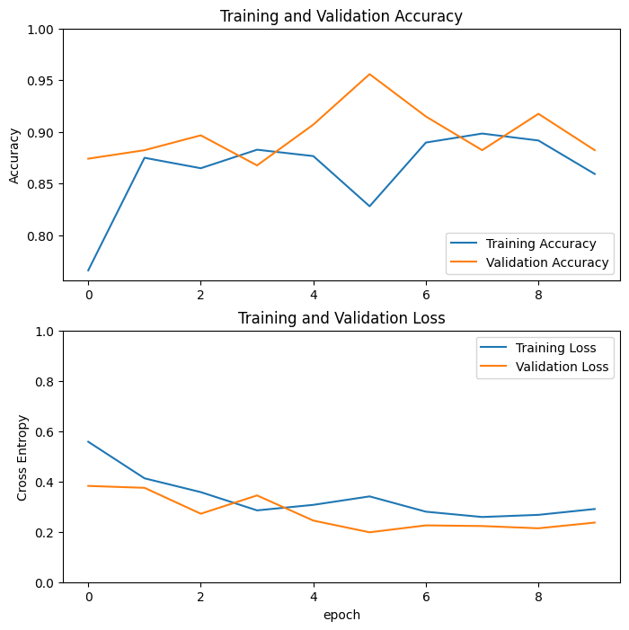
Grafik Akurasi dan Loss
VGG-19

Slide 15
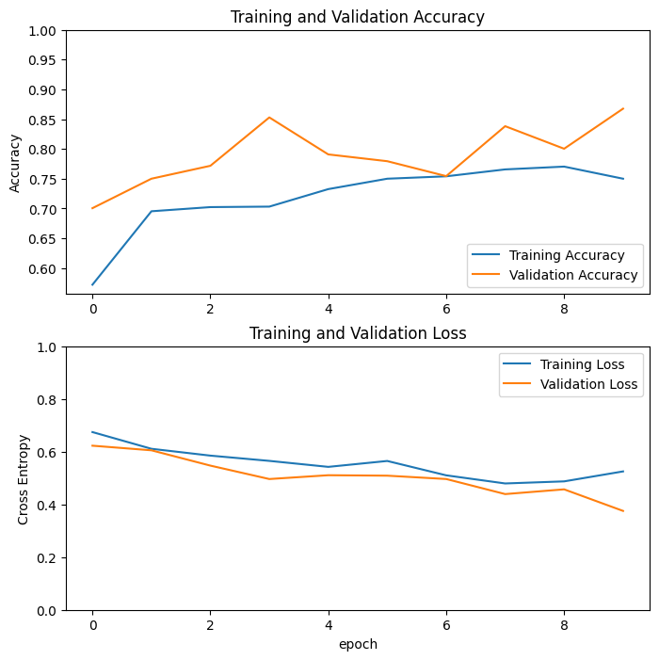
Grafik Akurasi dan Loss
Alexnet

Slide 16
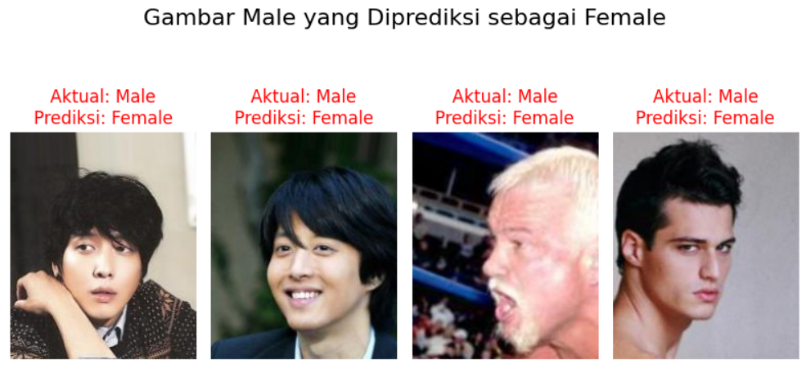
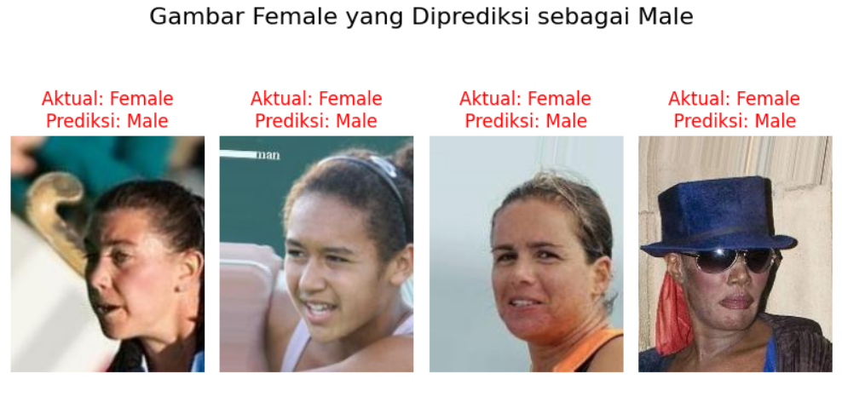

Slide 17
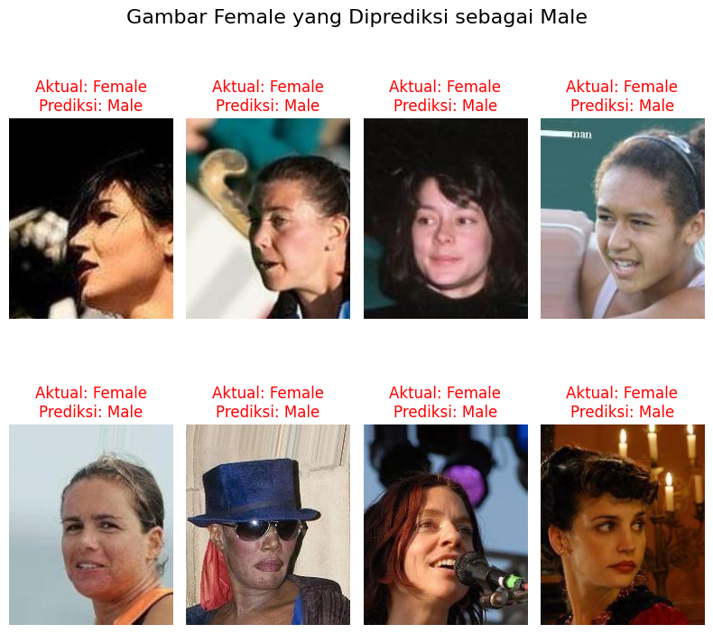

Slide 18
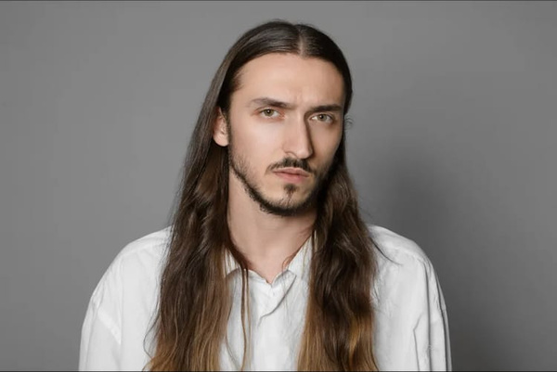
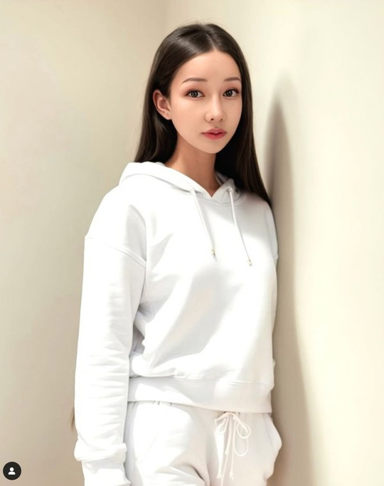

Testing Model
Gambar 1
Gambar 3
Gambar 2

Slide 19
Hasil Prediksi Model
Model | Gambar 1 | Gambar 2 | Gambar 3
VGG-19 | Female | Male | Male
Alexnet | Male | Male | Male
Inception V3 | Female | Female | Male
SSD-Mobilenet V2 | Female | Female | Male
Resnet50 V2 | Female | Male | Male

Slide 20
Kesimpulan
Berdasarkan hasil penelitian ditemukan bahwa Resnet50 V2 merupakan model yang memiliki akurasi tertinggi mencapai 97%, diikuti oleh inception V3 dengan akurasi mencapai 96%, MobileNet V2 dengan akurasi sebesar 92%, VGG-19 dengan akurasi mencapai 90%, dan Alexnet mencapai akurasi sebesar 82%

Slide 21
Saran
Untuk penelitian selanjutnya dapat menguji coba model lain seperti misalnya VGG-16, InceptionResnet, EfficientNet, dll untuk mengetahui perfoma model dalam mengklasifikasikan gender berdasarkan citra wajah

Slide 22
Github
Dionisius R :
https://github.com/Dionisius951/Klasifikasi-Gender.git
Dita Anggelia :
https://github.com/ditaangelia70/Inception_V3_Dita
Claudio :
https://github.com/gitclaudio23/Computer-Vision-

Slide 23
Colab
Resnet50V2
Colab Resnet50V2
Inception V3
Colab Inception V3
MobileNetV2
Colab MobileNetV2

Slide 24
Thank you very much!

